Slide 1
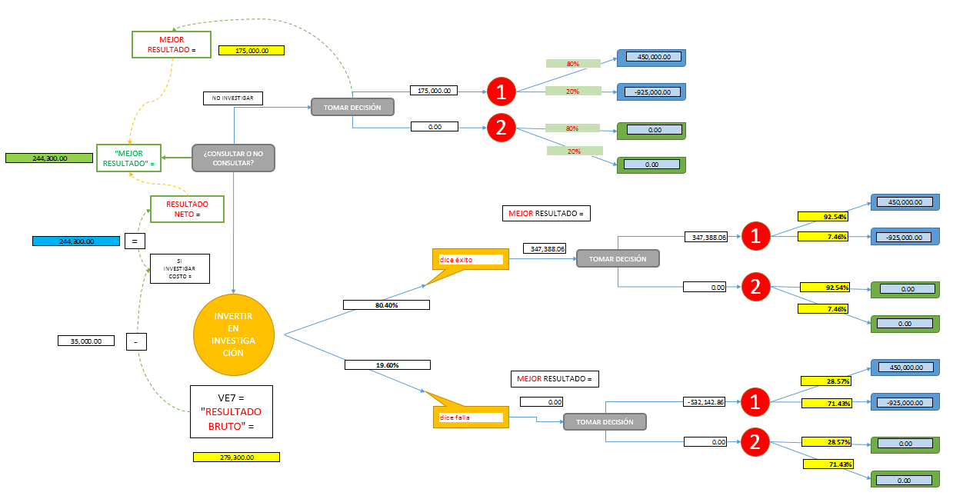
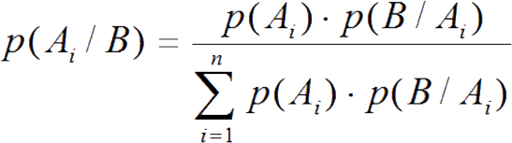

Teorema de Bayes
ÁRBOLES DE DECISIÓN + PROB. CONDICIONALES Y PROB.POSTERIORES
+

Slide 2
TEOREMA DE BAYES | ÁRBOLES, PROB. CONDICIONAL Y CONJUNTA
PROBABILIDAD CONDICIONAL Y CONJUNTA (dependientes)
En muchas situaciones es importante determinar la probabilidad de ocurrencia de un evento, cuando se sabe, que otro evento relacionado ha ocurrido… es decir eventos que no son independientes entre si.
P. De Intersección o P. Conjuntas
(que se dé A y B)
P. Condicionales (de que se dé un resultado dado, siendo que previamente se dio otro)
EVENTOS DEPENDIENTES
BOLSA DE MUETRAS
EVENTO
1
EVENTO
2
A
A
B
P(A n B) = PA * P(B/A)
P(B/A) = P(A n B) / PA
A
A
A
A
P(A/A) = P(A n A) / PA
A
A
P(A n A) = PA * P(A/A)
B
B
P(B n B) = PB * P(B/B)
P(B/B) = P(B n B) / PB
B
B
B
B
P(A/B) = P(B n A) / PB
A
P(B n A) = PB * P(A/B)
Pregunta difícil:
Si la ultima pieza sacada fue B ¿cuál es la probabilidad de que la pieza anterior haya sido A?..

Slide 3
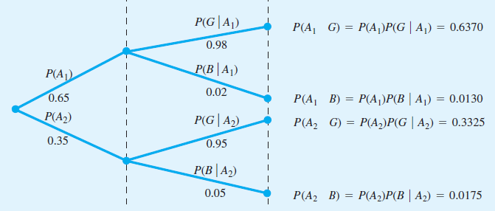
TEOREMA DE BAYES | ÁRBOLES, PROB. CONDICIONAL Y CONJUNTA
PROBABILIDAD CONDICIONAL Y CONJUNTA
(independientes)
Otro ejemplo: Los proveedores A y B, brindan el 65% y 35% de un insumo. A y B brindan una calidad BUENA(Good) del 98% y 95%. Por consiguiente brindan una calidad MALA (Bad) del 2% y 5%.
EVENTOS DEPENDIENTES
EVENTO 1
EVENTO 1
P. INTERSDECCIÓN O CONJUNTAS
P. CONDICIONALES
n
P(G/A1) = P(A1 n G) / PA1
n
P(B/A1) = P(A1 n B) / PA1
n
P(G/A2) = P(A2 n G) / PA2
n
P(B/A2) = P(A2 n B) / PA2
Pregunta difícil:
Si encuentro una pieza MALA(Bad) ¿cuál es la probabilidad de que la pieza sea del proveedor A1?..

Slide 4


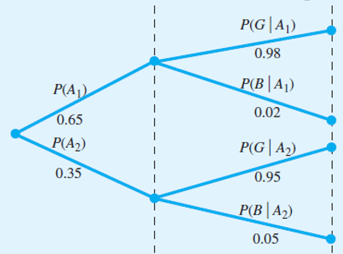


TEOREMA DE BAYES | DEMOSTRACIÓN BAYES
DEMOSTRACIÓN TEOREMA DE BAYES
(1)
A partir de la definición de probabilidad condicional (Ej. Ej: P(B/A1) = P(A1 n B) / PA1), podemos deducir como calcular la P(A1/B):
(a)
(2)
Luego observando el árbol de probabilidad vemos que:
(b)
(3)
(4)
(2)
Para obtener P(B), observamos que el evento B puede ocurrir sólo de dos maneras: P(A1 n B) y P(A2 n B). Por tanto, tenemos:
(c)
(5)
(1=>3)
(1=>3)
Al sustituir las ecuaciones se obtiene el teorema de Bayes para el caso de dos eventos:
(a)
(2=>4)

Slide 5


TEOREMA DE BAYES | DEMOSTRACIÓN BAYES
DEMOSTRACIÓN TEOREMA DE BAYES
Finalmente el teorema de Bayes se puede simplificar en:
Generalizando para problemas de más de 2 opciones:
Se trata de una probabilidad condicional que se puede leer como:
“Habiendo ocurrido el evento B, cual es la probabilidad de que el evento anterior haya sido A”.

Slide 6
TEOREMA DE BAYES | BAYES Y PROBABILIDADES POSTERIORES
PROBABILIDAD CONDICIONAL POSTERIOR
El teorema de Bayes nos ayuda para calcular las probabilidades condicionales “posteriores”, que ocurren al agregar una información extra (información muestral) al problema original, por ello se llaman posteriores, posteriores a la información extra.
Por ejemplo:
-Habiendo habido un pronóstico de lluvia ¿qué probabilidad hay de que llueva?
-Habiendo recibido un email “X” y habiendo aplicado un filtro de detección de spam ¿si el filtro determinó que es spam, qué probabilidad hay de que sea spam? (machine learning)
-En la industria podría aplicarse a un método de control de calidad ¿si el control de calidad DICE que es una pieza defectuosa, qué probabilidad hay de que sea una pieza defectuosa?
- Si un estudio de mercado estima un cierto nivel de ventas ¿qué probabilidad hay de que se cumpla ese nivel de ventas?

Slide 7
TEOREMA DE BAYES | BAYES Y PROBABILIDADES POSTERIORES
PROBABILIDADES POSTERIORES
El Teorema de Bayes se utiliza en el siguiente proceso:
Probabilidades a priori (subjetivas o no)
Consideración de información extra (Prueba / Estudio)
Aplicación del teorema.
Calculo de probabilidades posteriores
Cálculo de respuestas al problema

Slide 8
TEOREMA DE BAYES | BAYES Y PROBABILIDADES POSTERIORES
PROBABILIDADES POSTERIORES
A PRIORI
ÉXITO
PROB. POSTERIORES:
Probabilidades de ocurrencia de los estados de la naturaleza, luego de el resultado de un estudio o prueba.
FALLA
ÉXITO
FALLA
ÉXITO
FALLA
ÉXITO
FALLA
ÉXITO
FALLA
ÉXITO
FALLA

Slide 9
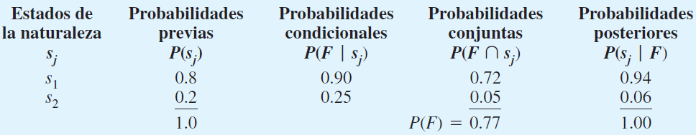
TEOREMA DE BAYES | BAYES Y PROBABILIDADES POSTERIORES
PROBABILIDADES POSTERIORES
Método Tabular

